Slide 1
BERDAQ ATI’NDAG’I’ QARAQALPAQ MA’MLEKETLIK UNIVERSITETI
QARAQALPAQ FILOLOGIYASI’ FAKULTETI
JURNALISTIKA QA’NIYGELIGININ’ 2-KURS STUDENTI ABLAEVA DARIG’ANI’N’
“JURNALISTIKA TARIYXI’ ” PA’NINEN
WO’ZBETINSHE JUMI’SI’
TEMA: JURNALISTIKA SOCIYAL INSTITUT YESABI’NDA
No’kis - 2014

Slide 2

TEMA: JURNALISTIKA SOCIYAL INSTITUT YESABI’NDA
F. MO’MINOV

Slide 3

JURNALISTIKA SOCIYAL
INSTITUT YESABI’NDA
JA’MIYET:
adamzatti’n’ a’sirler dawami’nda rawajlang’an, ken’ ko’lemli turmi’s iskerligi;
tariyxti’n’ belgili bir basqi’shi’ (mi’sali’, feodal ja’miyeti) si’pati’nda ko’rip shi’g’adi’;
konkret bir ja’miyet (mi’sali’, Qi’tay ja’miyeti)

Slide 4
JA’MIYET EVOLYUCIYASI’
URI’W-QA’WIM
AWQAT TAWI’W, TA’BIYIY APATLARDAN SAQLANI’W
AQSAQAL(URI’W YAMASA QA’WIM BASLI’G’I) ha’m ONI’N’ QASI’NDAG’I’LAR(HAYALLAR, BALALAR, KEKSELER)
ZAMANAGO’Y
MIYNET ha’m MU’NA’SEBET
INDIVID, TOPAR,INSTIUT

Slide 5
INDIVID
Tele da’stu’rdi ko’rip shi’g’i’p,
TOPAR
INSTITUT
GAZETA;
wo’zi qa’legen ko’rsetiwdi tan’ladi’
ha’m
televizordi’ qoydi’
TV
di’qqatli’raq boladi’;
ko’birek informaciya ali’wg’a ha’reket yetedi
Bul jag’dayda teleda’stu’r basi’lg’an GAZETA jurnalistikani’n’ sociyal instituti’ yesaplanadi’

Slide 6

YAG’NI’Y INDIVID:
TELE TAMASHAGO’Y GE AYNALADI’
WO’ZIN WO’ZGER- TEDI
sociyal institut ta’sirinde
SOCIYAL INSTITUT TA’SIRI ASTI’NDA

Slide 7

KO’Z ALDI’N’I’ZG’A KELTIRIN’, ADAM JALG’I’Z WO’ZI QALDI’. BUNI’N’ MENEN WOL ULI’WMA BARLI’QTAN AJI’RALADI MA???
Jalg’i’z qalg’an jag’dayda, wol tv ko’riwi ha’m gazeta woqiwi’ mu’mkin. Buni’n’ menen wol g’alaba kommunikaciyani’n ko’rinbes qatnasi’wshi’si’ boladi’.
A’lbette, yaq!!!
Adam jalg’I’z wo’zi qalg’an waqitta da uli’mali’q mu’na’sebetlar subiekti
boli’p qala beredi. Wol jalg’I’z bolg’ani’ menen kimnin’dir a’kesi, anasi’,
perzenti, woqi’wshi’, jumi’sshi’, klub, sho’lkem, awqam ag’zasi’, belgili
bir ma’mleket puxarasi’, millet wa’kili, aymaqti’n’ turg’I’ni’ bolip
yesaplanadi’.

Slide 8
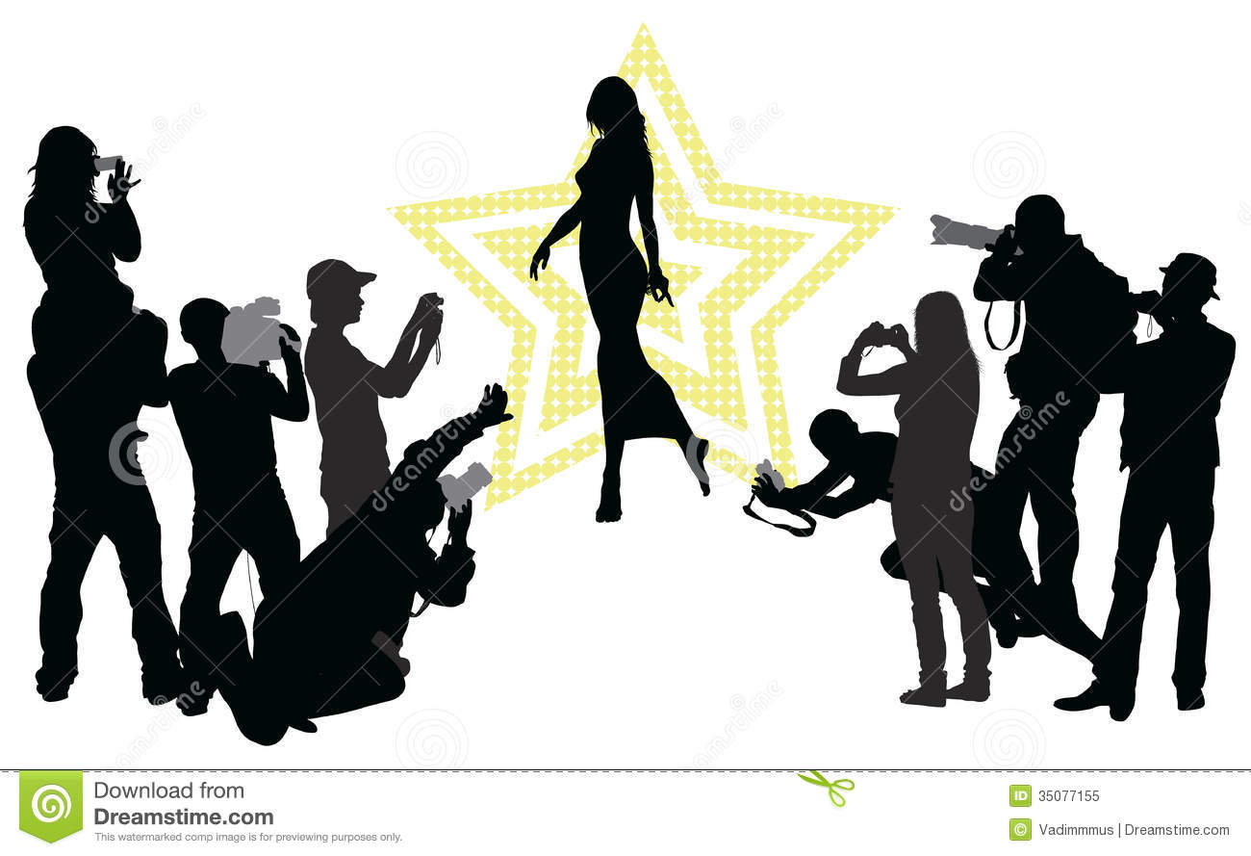
Adam sa’wbet bari’si’nda:

Slide 9
wo’z za’rurliklerin ha’m wo’zin ashkara etiw;
basqa adamlardi’ an’lawg’a ha’reket yetedi.
wo’zi bilmegen halda basqalarg’a yelikleydi;
wo’zin wolar menen ten’lestiredi;
wo’zi bilgen ha’m bilmegen jag’dayda basqa-
lardi’n’ sezimlerinen nusxa aladi’;
a’tirapti’ aqli’y jaqtan an’lawg’a ha’reket
yetiw tiykari’nda logikali’q pikirlewge u’yre-
nedi, logikali’q analiz ha’m maqsetke
muwapi’q ha’rekette boladi’.

Slide 10
“Ehtiyojlarning turi ham, soni ham
ko’p. Uni faqat ko’pchilik bo’lib birlashgan
kishilar gina bajo keltira oladi, shuning uchun inson to’p-to’p bo’lib yashashga
muhtoj”
ABU RAYHON BERUNIY: “YUZ HIKMAT. IBRATLI SO’ZLAR”
68-HIKMATIDAN

Slide 11


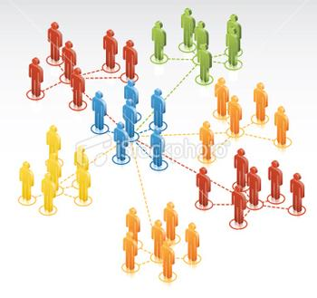
INDIVID wo’zinin’ mu’tajliklerin qanaatlandiriw maqsetinde
TOPAR g’a qosiladi’
TOPAR wo’zinin’ iskerligin
ju’rgiziw maqsetinde
INSTITUT qa qosiladi’
INSTITUT iskerlikti ju’rgizedi
ha’m rawajlandi’radi’.Wolar
ji’ynali’si’p JA’MIYET ti
payda yetedi

Slide 12
Ja’miyet qurami’nda mu’na’sebetke
kiriwshi obiektlerdin’ sani’ qansha
ko’p bolsa, bul ja’miyet qanshelli
da’rejede quramali’ qurmg’a iye boladi’
ha’m wo’zara mu’na’sebetke
kirisiw maqsetinde jurnalistikadan
sonshelli ko’p, aktiv paydalanadi’.
F. MO’MINOV

